Slide 1
그러나 우리 하나님은
1절

Slide 5
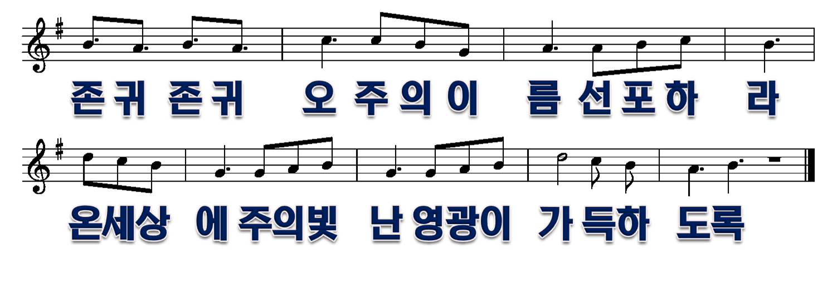

Slide 6
2절

